Slide 1

PLA DE PREVENCIÓ DE RISCOS LABORALS

Slide 2
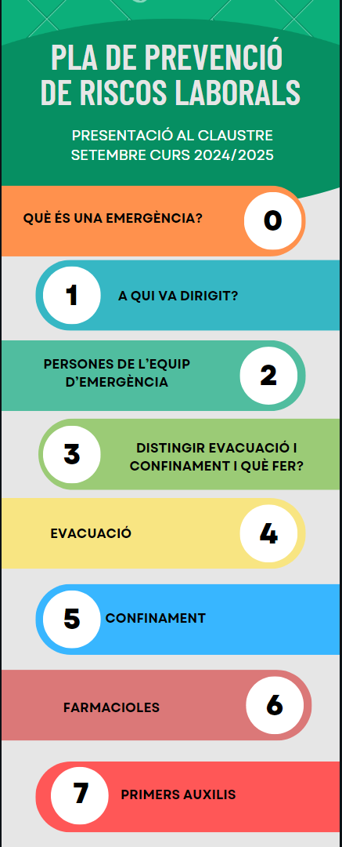

Y PRIMERS AUXILIS
PREGUNTES

Slide 3


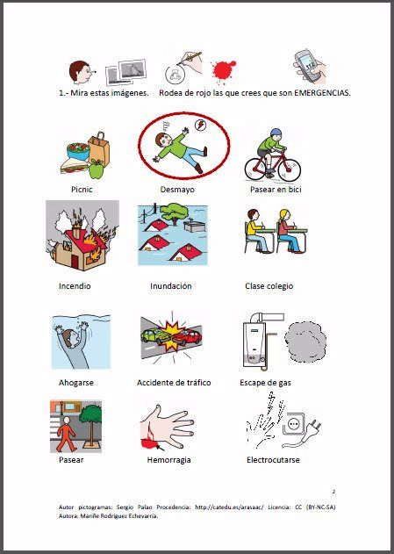
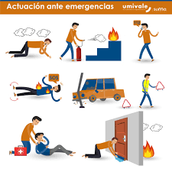

QUE ÉS UNA EMERGÈNCIA ?
QUALSEVOL SITUACIÓ QUE IMPEDEIXI EL NORMAL FUNCIONAMENT DE LA VIDA DEL CENTRE
TIPUS: INCENDI, TORMENTES, EXPLOSIONS EXTERIORS, ACCIDENTS INTERNS, EXTERNS, ETC…

Slide 4
A QUI VA DIRIGIT?
PROFESSORAT
ALUMNAT
PERSONAL EXTERN QUE PRESTI UN SERVEI AL CENTRE
PERSONAL D’ADMINISTRACIÓ I SERVEIS
QUALSEVOL PERSONA QUE ES TROBI AL CENTRE

Slide 5

QUINES PERSONES FORMEN L’EQUIP D’EMERGÈNCIA?
DIRECTOR – COM A COORDINADOR GENERAL
COORDINADORA DE PREVENCIÓ DE RISCOS
PERSONES DE L’EQUIP DIRECTIU
PROFESSORAT

Slide 6
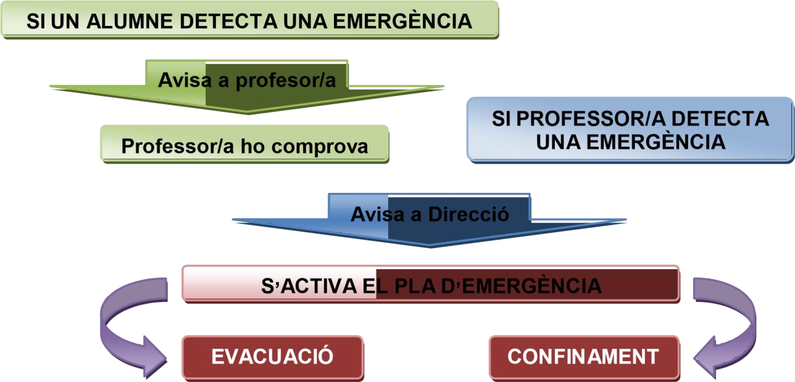

DISTINGIR: EVACUACIÓ O CONFINAMENT? QUÉ FER?

Slide 7
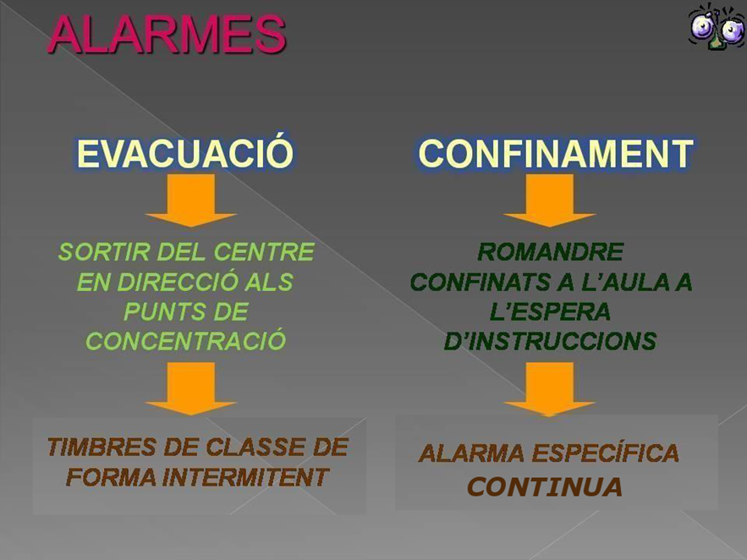


SITUACIONS D’EMERGÈNCIA QUE ES PODEN DONAR AL NOSTRE CENTRE

Slide 8

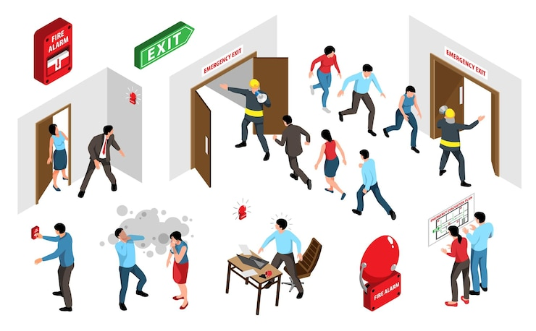

EN CAS D’EVACUACIÓ:
Desallotjar aula sense pertinences
Evacuació a bon pas sense córrer
Preferència del grup més proper a la sortida
Seguir les ordres dels professors,
Tancar portes i finestres, no persianes (PROFESSORS)
A l’exterior, al punt de concentració
Romandre fins noves ordres
Darrera evacuació de persones amb mobilitat reduïda

Slide 9

EN CAS D’EVACUACIÓ: PROFESSORAT ESCOMBRA
PROFESSORAT ESCOMBRA: SERÀ LA PERSONA, QUE EN CADA PLANTA, ES TROBI A L’AULA MÉS LLUNYANA DE LA SORTIDA DE LA PLANTA I SERÀ LA ÚLTIMA EN ABANDONAR-LA.
FUNCIONS:
COMPROVAR QUE NO QUEDI NINGÚ A LA SEVA PLANTA ASSIGNADA (WC, AULES…)
INFORMAR A DIRECCIÓ DEL RESULTAT DE L’EVACUACIÓ
Edifici 1
Planta Baixa:
Edifici 2
Planta Baixa: Dpt IFE
Edifici 3
Planta Baixa: Aula 301 i 303
Zona cafeteria-cuina.
Conserges
1ª Planta: Aula 214
1ª Planta: Aula 313
2ª Planta: Aula 125 i 122
1ª Planta:Aula 115 i 112

Slide 10
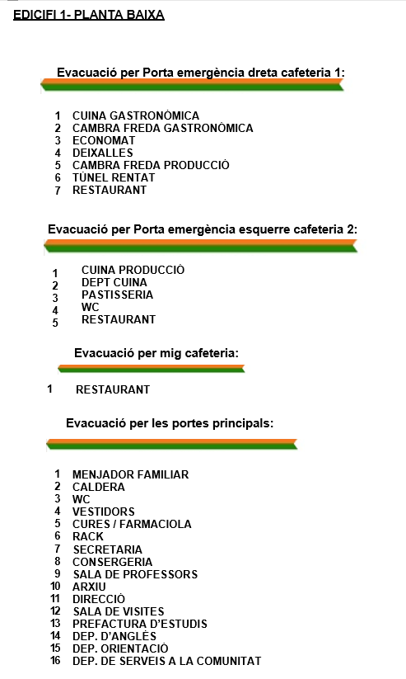
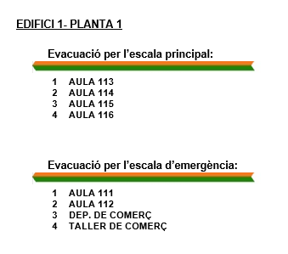
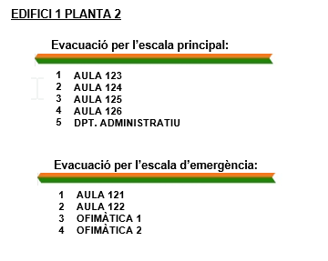
EVACUACIÓ SEGONS EDIFICI I PLANTES

Slide 11
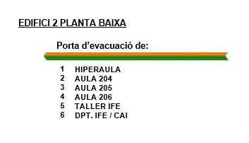
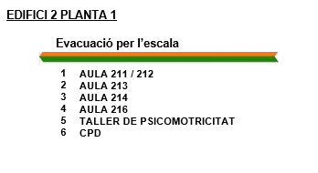
EVACUACIÓ SEGONS EDIFICI I PLANTES

Slide 12
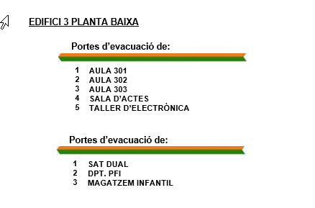
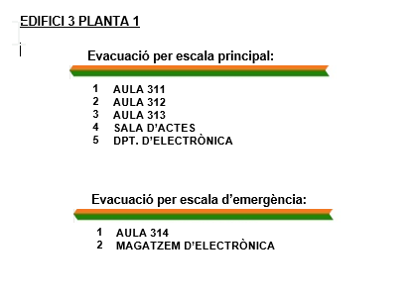
EVACUACIÓ SEGONS EDIFICI I PLANTES
AULA 315

Slide 13
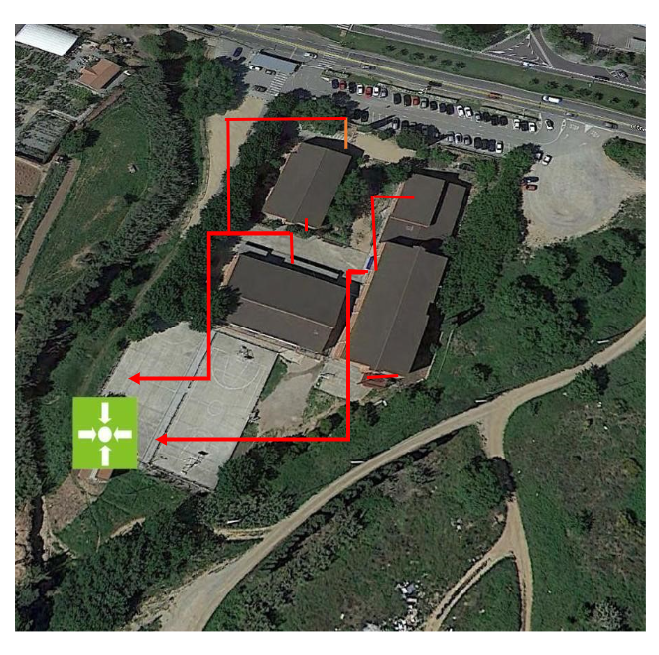

EVACUACIÓ: PUNT DE CONCENTRACIÓ

Slide 14

EN CAS DE CONFINAMENT:
Tancar portes i finestres
Fer rondes per asegurar que tothom estigui a l’aula (PROFESSORAT)
Romandre a l’aula fins nova ordre
Entrar al centre, si estàs fora,
Confinar-nos als espais resguardats de l’exterior
En cas de trasllat, farem evacuació

Slide 15


UBICACIÓ FARMACIOLES I MALETINS AMB MATERIAL SANITARI
FARMACIOLES:
Consergeria
Infermeria cuina
Taller IFE
Departament electrònica
MALETINS AMB MATERIAL SANITARI:
Departament IFE/CAI
Menjador cuina
Sala professorat / consergeria
Departament PFI

Slide 16
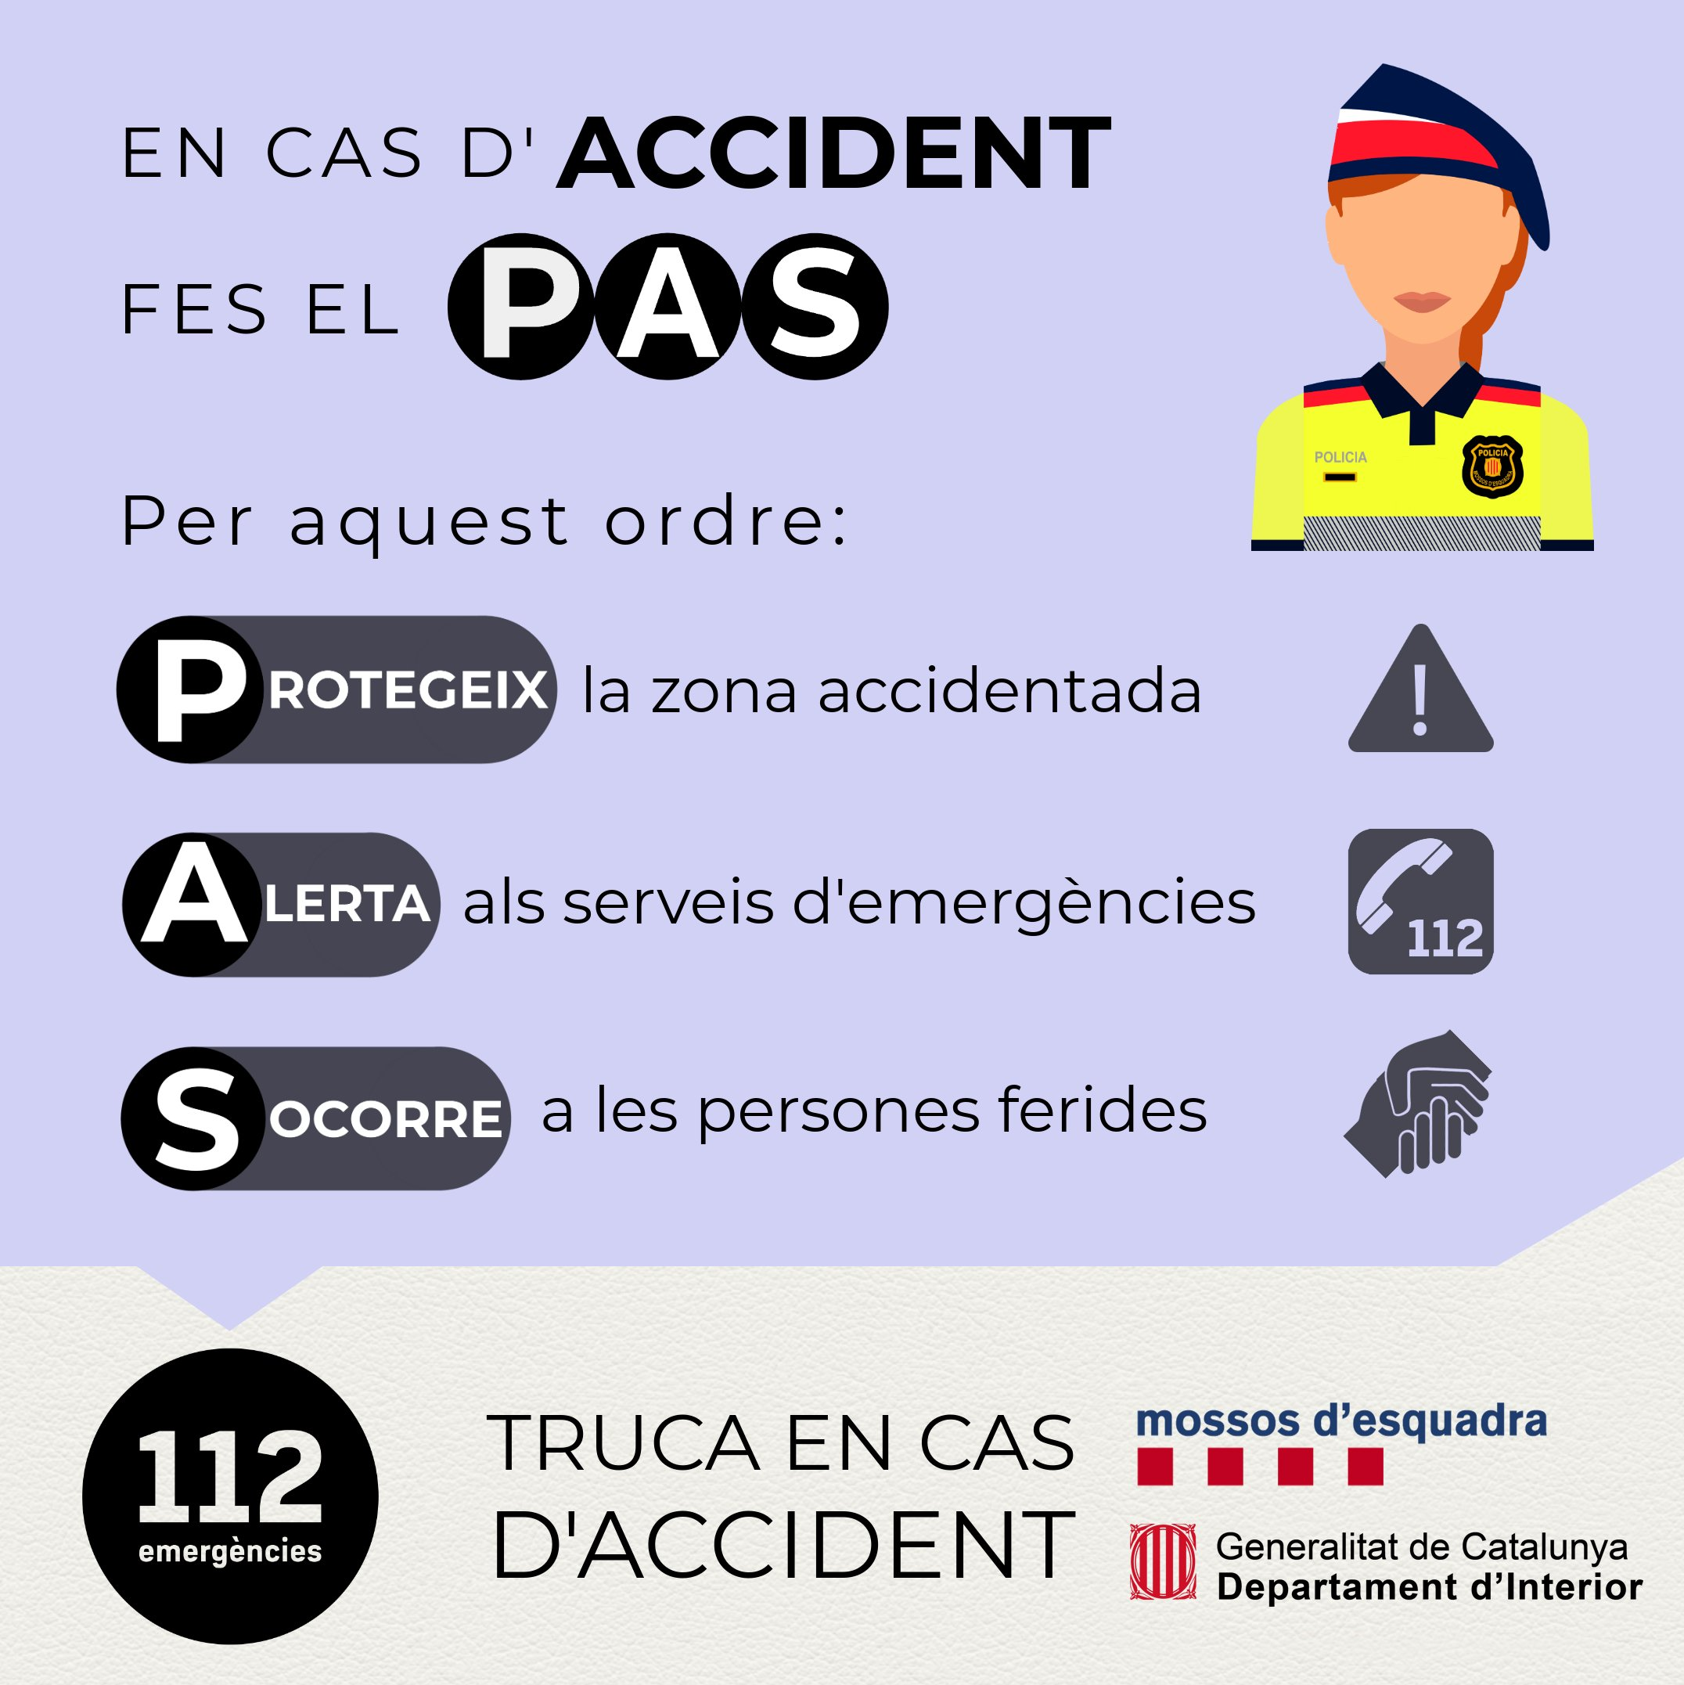
PRIMERS AUXILIS

Slide 17
MOLTES GRÀCIES
I
BON INICI DE CURS

